Slide 1

Возможности школьной геоинформационной среды для достижения планируемых результатов обучения

Slide 2
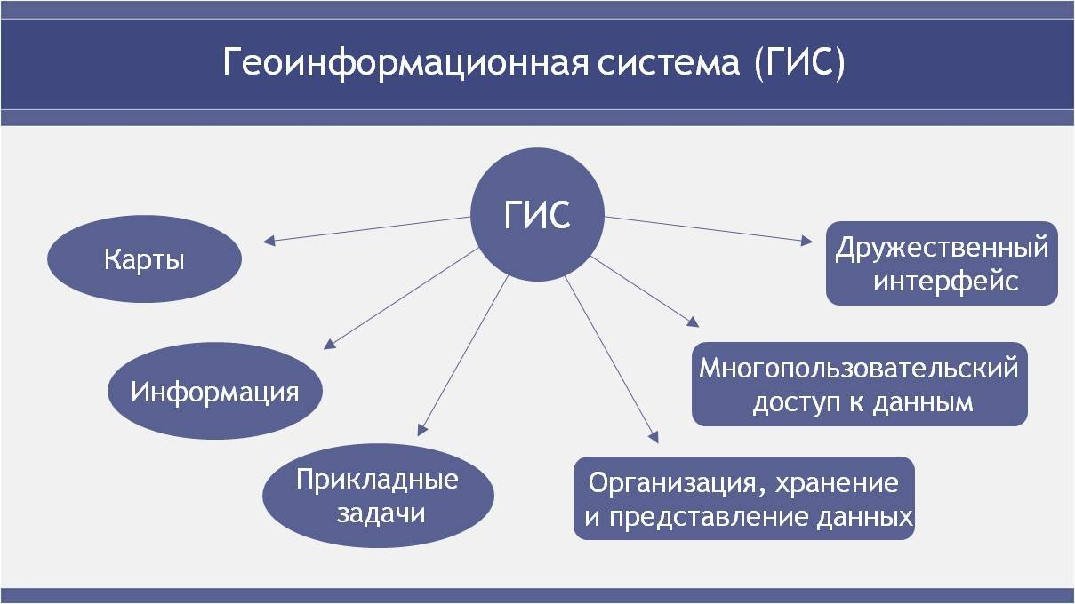
Геоинформационная система (ГИС) это система сбора, хранения, анализа и графической визуализации пространственных (географических) данных и связанной с ними информацией о необходимых объектах.
ГИС как инструмент (программный продукт), позволяет пользователям искать, анализировать и редактировать цифровые карты, а также дополнительную информацию об объектах, например высоту здания, адрес, количество жильцов.

Slide 3
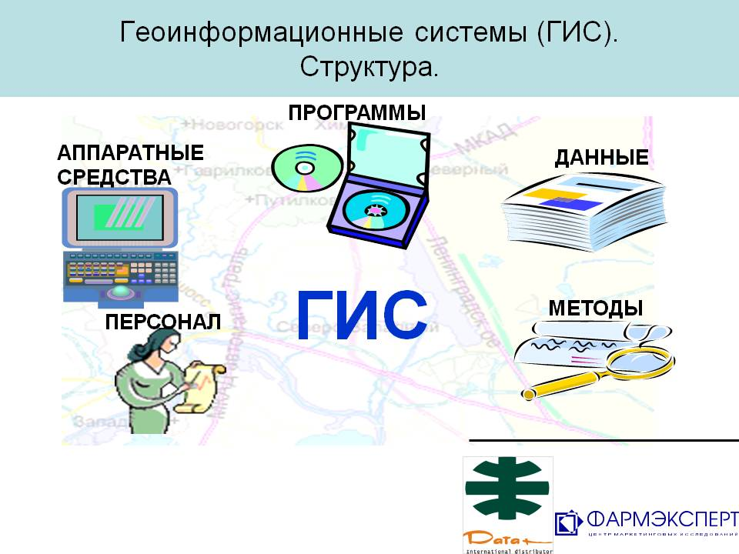

Slide 4


Вопросы, на которые может ответить ГИС
Что находится в…? (определяется место).
Где это находится? (пространственный анализ).
Что изменилось начиная с…? (определить временные изменения на определенной площади).
Какие пространственные структуры существуют?
Что если? (моделирование, что произойдет, если добавить новую дорогу).

Slide 5
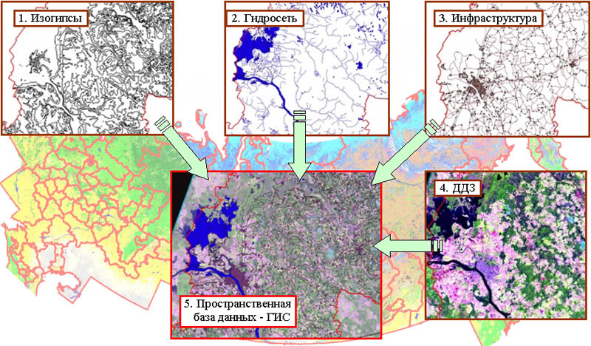
По территориальному охвату различают:
- глобальные ГИС,
- национальные ГИС, зачастую имеющие статус государственных,
- региональные ГИС,
- локальные, или местные ГИС

Slide 6
Глобальные ГИС:
Карты Google (maps.google.com) - это картографическая служба, используемая с помощью веб-браузера. В зависимости от своего местоположения пользователь может просматривать основные и персонализированные карты и сведения о местных предприятиях и компаниях, в том числе информацию о расположении предприятий, контактную информацию и маршруты проезда.
"Wikimapia" (WikiMapia.org) – основанная на Картах Google интерактивная карта мира. Описание мира с детализацией до стран, городов, ландшафта, городских и других объектов. Возможность добавить новый объект, оставить комментарий к существующему; измерить расстояние и площадь.
- earth.google.com - Программа для просмотра карт, спутниковых изображений, ландшафта и 3D-зданий. Поиск объектов; изменение освещенности со временем суток.
- Проект SASGIS (sasgis.ru) - бесплатно распространяемая навигационная программа, объединяющая в себе возможность загрузки и просмотра карт и спутниковых фотографий земной поверхности большого количества картографических online-сервисов;
- www.openstreetmap.org - Проект по созданию свободно редактируемой любым желающим детальной карты мира.

Slide 7
2. Национальные ГИС:
- Яндекс.Карты (maps.yandex.ru) — это поисково-информационный сервис на картографической основе, ориентированный, прежде всего, на пользователей из России и Украины.
Для удобной работы с картами сервис предлагает различные инструменты — измерение расстояний, печать карты, прокладка маршрута, хранение точек.

Slide 8
3. Региональные (локальные) ГИС:
- ДубльГИС (www.2gis.ru) - электронные карты, объединенные со справочниками организаций, схемами транспорта, которые помогают пользователям программы с легкостью ориентироваться более чем в 186 городах России, Украины, Казахстана и Италии и быстро находить нужную информацию.
4.Технические ГИС (для создания и изменения карт различных форматов)
ArcGIS, MapInfo

Slide 9
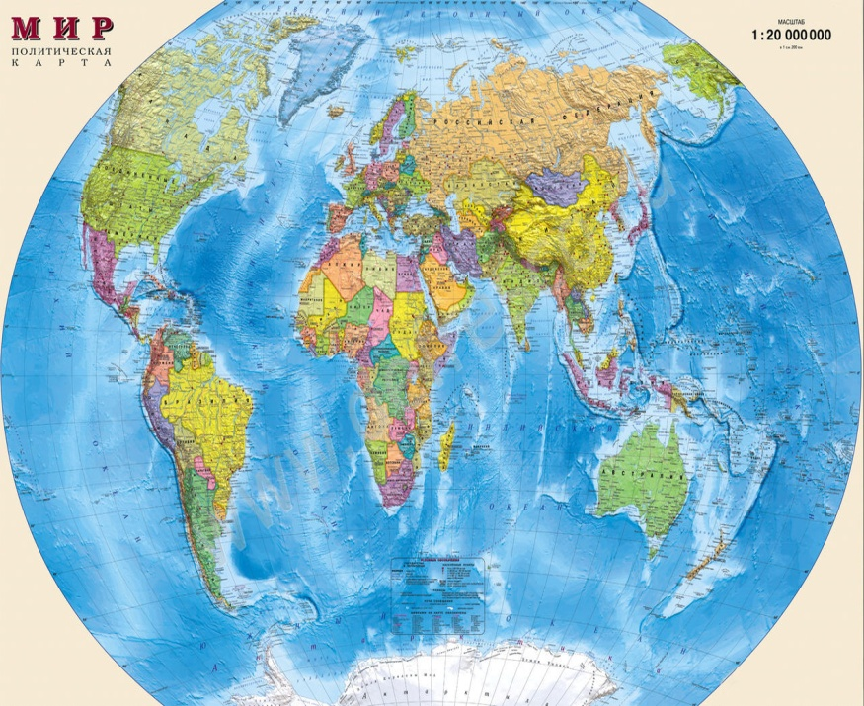
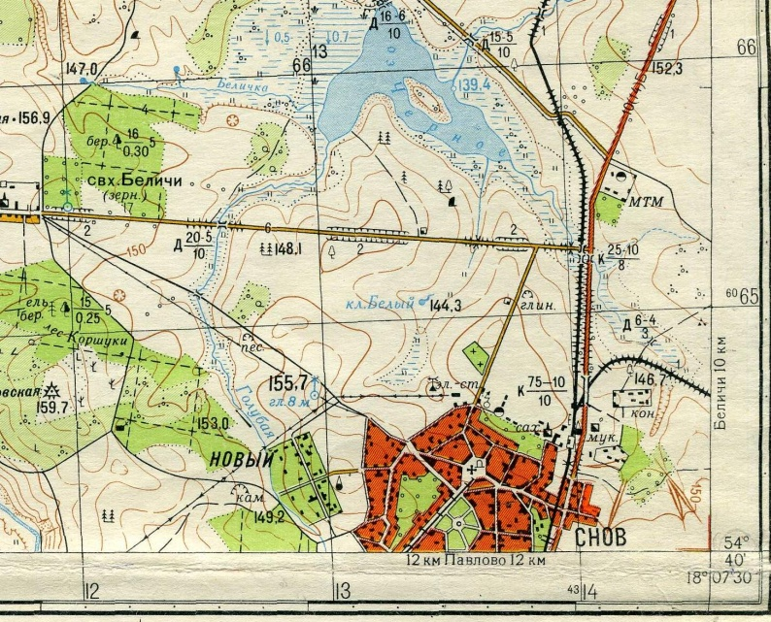
Стандарт общего среднего образования по географии требует, чтобы изучение географии в школе было направлено на овладение умениями ориентироваться в пространстве при использовании географических карт, статистических материалов, современных геоинформационных технологий обеспечивающих поиск, интерпретацию и демонстрацию необходимых в данный момент географических данных.

Slide 10
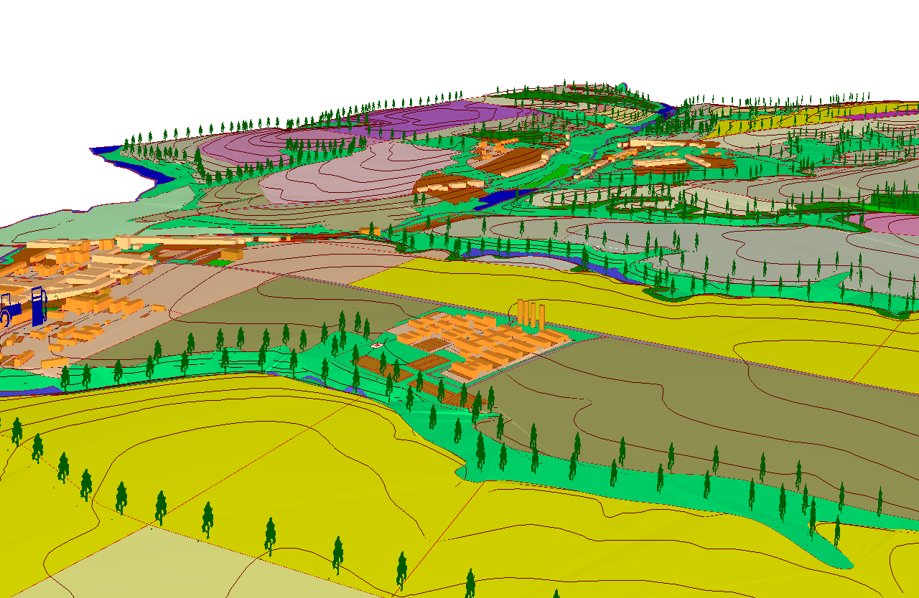

В настоящее время использование ГИС-технологий в преподавании географии приобретает все большее значение и актуальность, так как способствует раскрытию личностных качеств каждого учащегося.
Разработка и использование ГИС являются новым этапом развития изучения географии, в частности, картографической ее составляющей, основанной на использовании современной вычислительной техники.

Slide 11
Функции Гис технологий в образовательном процессе
Наглядно-образная функция дает возможность учащимся расширить и обогатить круг географических представлений по средствам чувственного восприятия, делает обучение более доступным, развивает наблюдательность, мышление и познавательные способности, помогает более глубокому и прочному усвоению учебного материала.
Роль воспитывающей функции при работе с ГИС, заключается во включении в учебно-воспитательный процесс учащихся разнообразные задания по работе с ГИС. Преподаватель может решать задачи экологического, эстетического воспитания и т. д.
Развивающая функция проявляется через систематическое, целенаправленное использование ГИС, что способствует умственному развитию учащихся. Постепенное и непрерывное усложнение заданий, по мере овладения основными приемами работы с ГИС, приведет к повышению интереса изучаемого объекта, а также простимулирует учащегося к самостоятельному творческому подходу решения дальнейших задач.

Slide 12


Применение школьных ГИС-технологий способствует формированию важнейших географических умений:
- читать информацию, заложенную в цифровых географических картах;
- осуществлять поиск географических объектов по заданным параметрам, например по названиям объектов;
- проводить измерения и расчеты по цифровым картам;
- переводить в процессе многократных упражнений умение определять географические координаты в навык;
- формировать пространственное мышление учащихся, демонстрируя изучаемые природные объекты в объемном трехмерном измерении;
- составлять собственные цифровые карты особенно по результатам наблюдений учащихся, например за состоянием погоды своей местности.

Slide 13
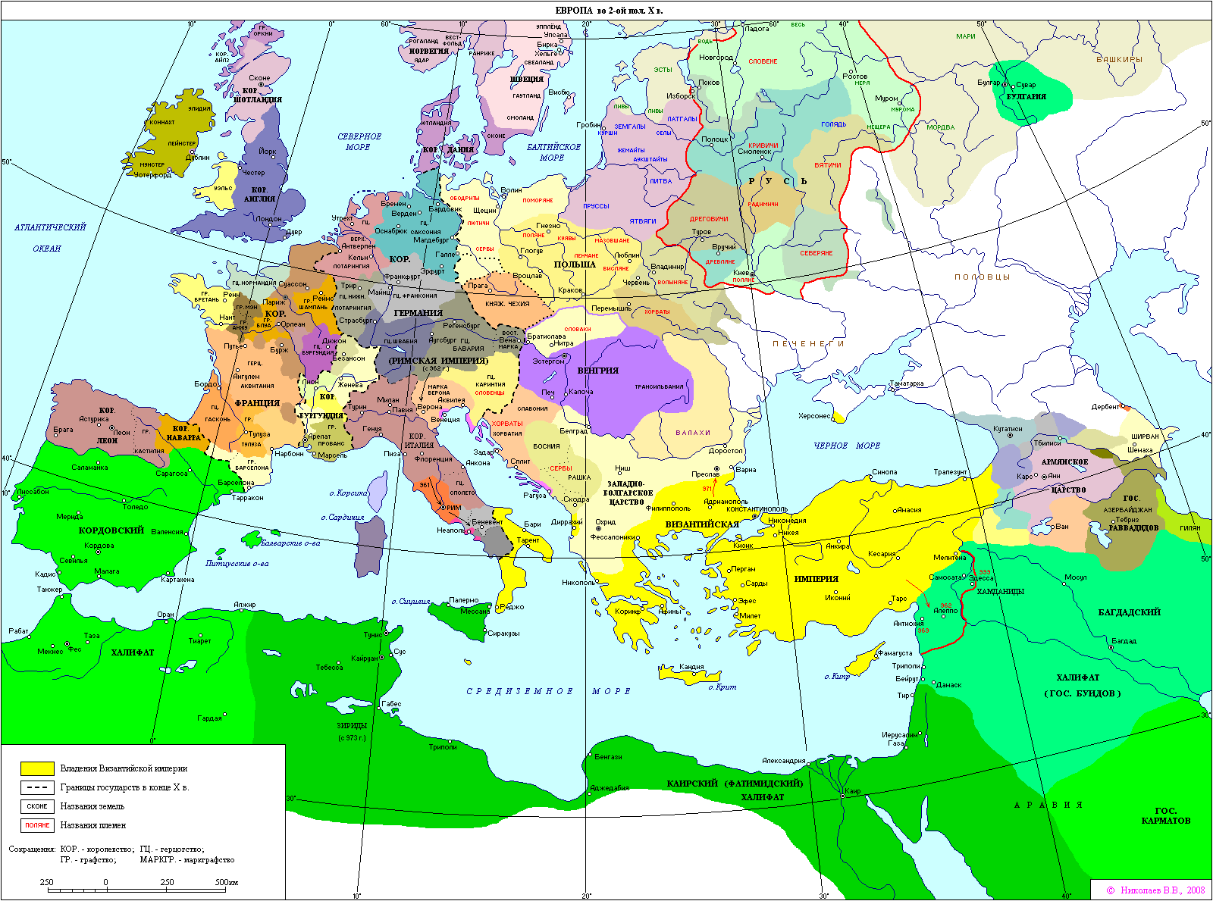
Использование ГИС-технологий предоставляет целый ряд преимуществ, позволяя оперативно решать поставленные задачи, например, дать комплексную оценку геоэкологического состояния изучаемой территории, проследить динамику основных процессов, тенденцию их развития, оценить характер и последствия антропогенного воздействия на окружающую среду и др. Таким образом, высокая степень информатизации общества способствует активному внедрению и использованию информационных технологий в учебном общеобразовательном процессе, что позволяет вывести преподавание на более высокий уровень, интегрировать знания по различным областям и предметам.

Slide 14

Проблемы с использованием Гис технологий
К сожалению многие школы России лишены технического оснащения для проведения уроков, с использованием ГИС технологий.
Многие учителя не владеют, или недостаточно информированы о ГИС программах

Slide 15
Спасибо за внимание!

